Slide 1

সু-স্বাগতম

Slide 2

শিক্ষক পরিচিতি
মো: মায়েন উদ্দিন
সহকারি শিক্ষক
গণিত ও সাঃ বিজ্ঞান
হেসাখাল বাজার উচ্চ বিদ্যালয়
নাঙ্গলকোট,কুমিল্লা।
মোবাইল নং-০১৭২২-১৬৬৬৬৬
Email-moyen_Uddin@outlook.com

Slide 3
শ্রেনীঃ ৯ম
বিষয়ঃ গণিত
অধ্যায়ঃ ১৭ (পরিসংখ্যান)

Slide 4
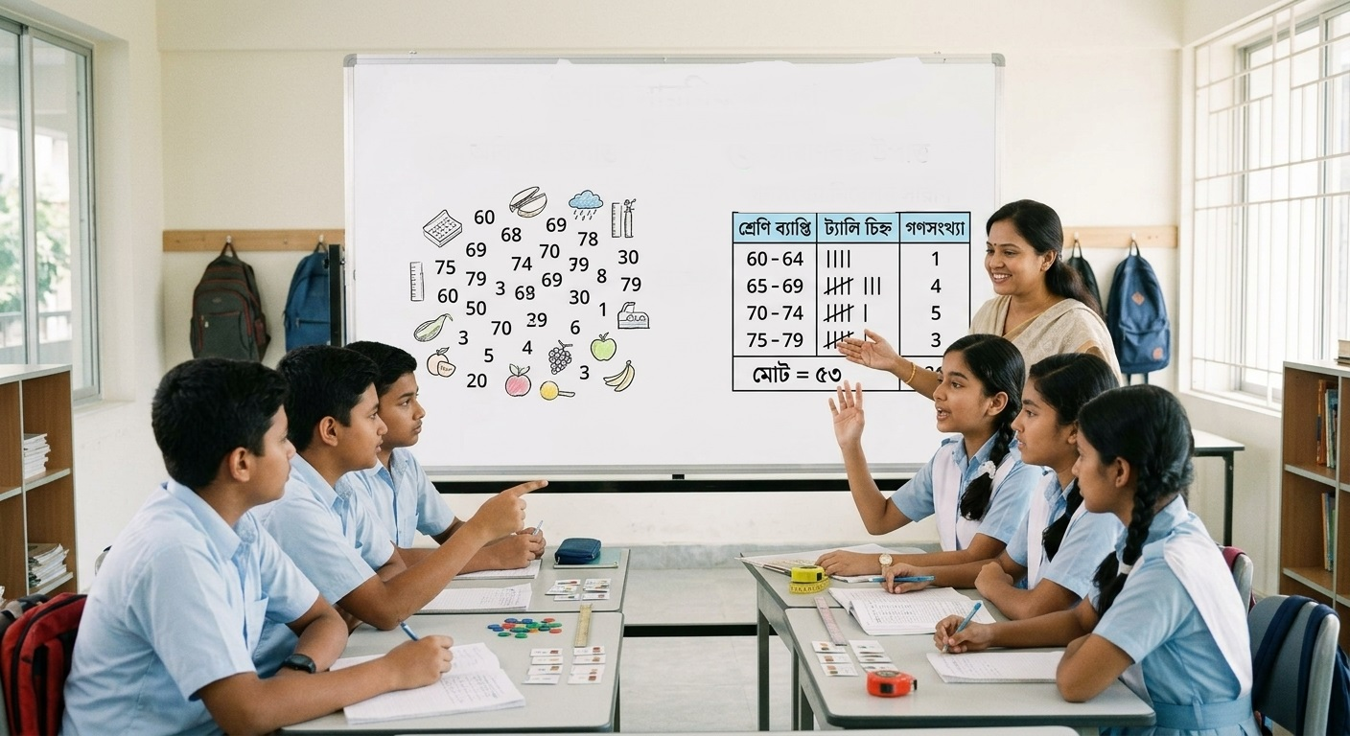

Slide 5
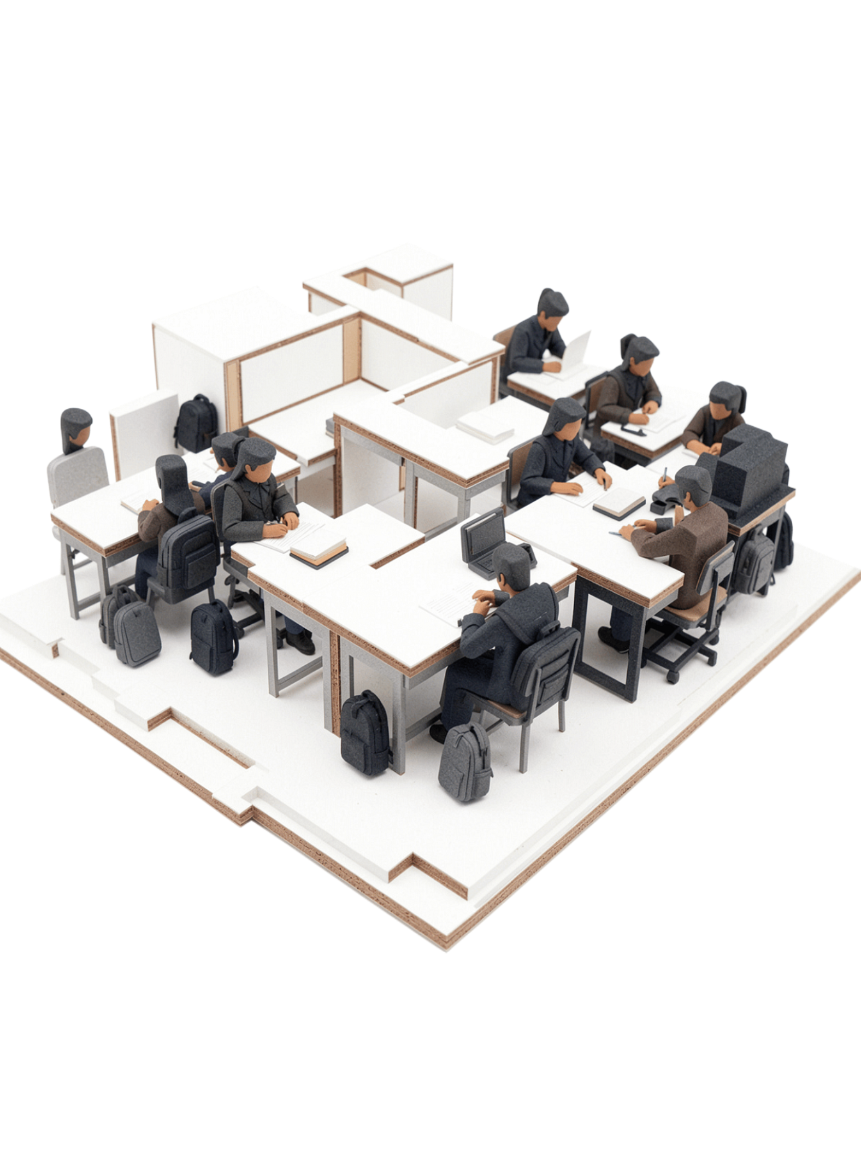
উপাত্ত সারণিবদ্ধকরণ

Slide 6
এসো আজ আমরা শিখবো-
১। সংগৃহীত অবিন্যস্ত উপাত্তকে শ্রেণিবিন্যস্ত করতে পারবে।
২। গণসংখ্যা নিবেশন ও ক্রমযোজিত গণসংখ্যা সারণি তৈরি করতে পারবে।

Slide 7
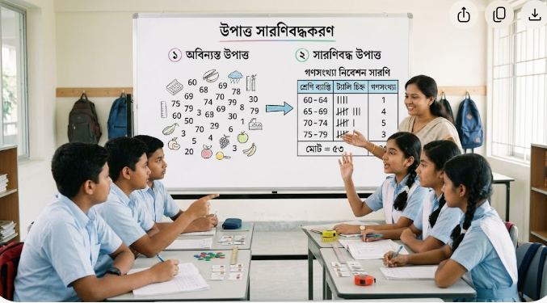

Slide 8

উপাত্ত কী? (একক কাজ)
পরিসংখ্যানে সংগৃহীত তথ্য বা সংখ্যাকে উপাত্ত বলে।
উপাত্ত
অবিন্যস্ত উপাত্ত শ্রেণিবিন্যস্ত উপাত্ত
যে তথ্য এলোমেলোভাবে সংগ্রহ করা হয়, কোনো নির্দিষ্ট ক্রম নেই।
যে তথ্য সুশৃঙ্খলভাবে
সাজানো ও বিন্যস্ত করা
হয়েছে।

Slide 9
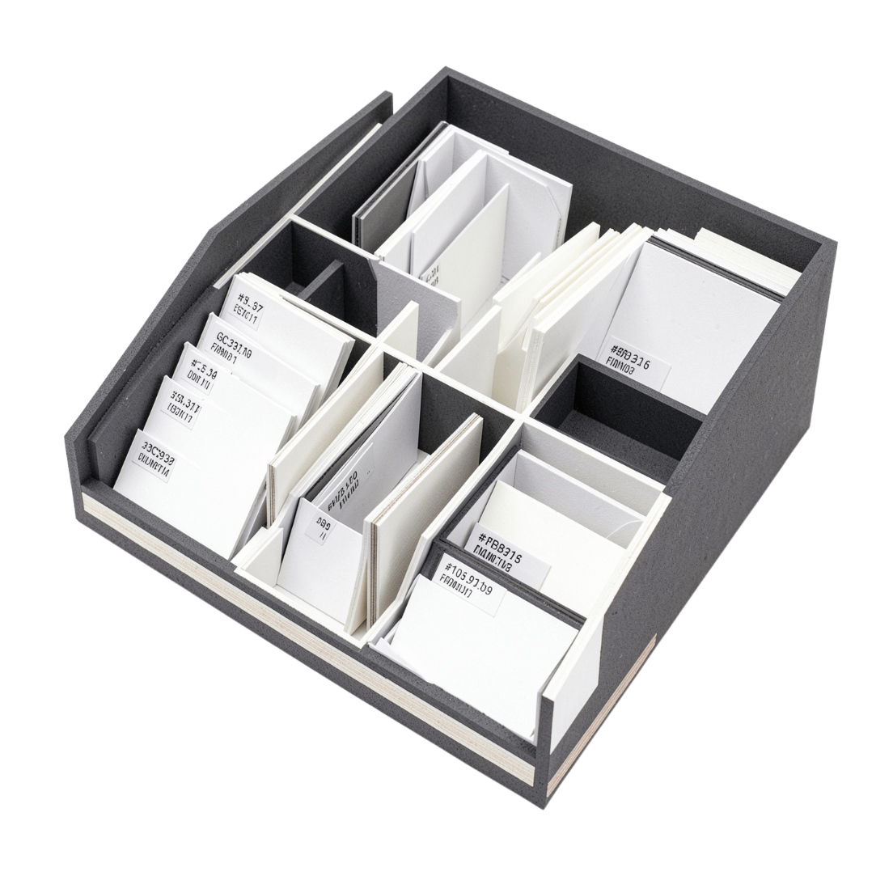
শ্রেণিবিন্যস্তকরণ কেন প্রয়োজন? (জোড়ায় কাজ)
সহজবোধ্যতা
তুলনা করা সহজ
বিশাল পরিমাণ উপাত্ত একসাথে দেখলে বিভ্রান্তি হয় — সারণি তৈরি করলে তা সহজে বোঝা যায়।
শ্রেণিবদ্ধ উপাত্তে দুটি গোষ্ঠীর মধ্যে পার্থক্য বা মিল দ্রুত বের করা যায়।
দ্রুত তথ্য অনুসন্ধান
গুরুত্বপূর্ণ তথ্য খুঁজে পাওয়া অনেক
বেশি দ্রুত ও নির্ভুল হয়।

Slide 10
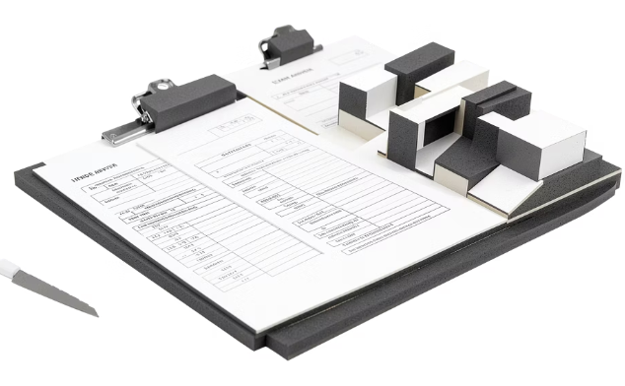
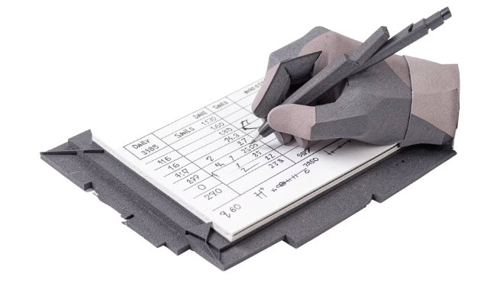
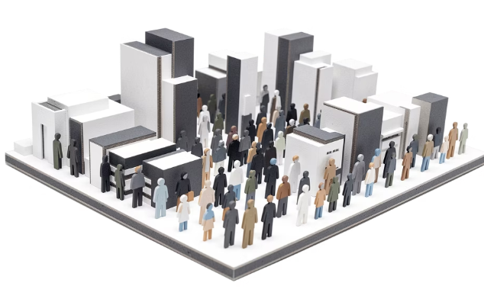
বাস্তব জীবনের কিছু উদাহরণ দাও ?(দলগত কাজ)
পরীক্ষার ফলাফল
দোকানের বিক্রয়
জনসংখ্যা
৩৫ জন শিক্ষার্থীর নম্বর সংগ্রহ করে শ্রেণিবিন্যস্ত করা হয়।
প্রতিদিনের বিক্রয় পরিমাণ রেকর্ড করে সাপ্তাহিক সারণি তৈরি।
বিভিন্ন বয়সের মানুষের সংখ্যা বয়স-শ্রেণি অনুযায়ী সাজানো হয়।

Slide 11

শ্রেণি ও শ্রেণি-ব্যবধান
শ্রেণি
শ্রেণি-ব্যবধান
গণনার উদাহরণ
উপাত্তের একটি নির্দিষ্ট পরিসীমা। যেমন: ৪০–৫০ একটি শ্রেণি।
৪০–৫০ শ্রেণিতে
ব্যবধান = ৫০ − ৪০
= ১০
শ্রেণির উচ্চসীমা ও নিম্নসীমার পার্থক্য।

Slide 12

গণসংখ্যা নিবেশন সারণি
প্রতিটি শ্রেণিতে কতটি উপাত্ত আছে তা দেখানোই গণসংখ্যা নিবেশন সারণির কাজ। প্রতিটি শ্রেণিতে পড়া উপাত্তের সংখ্যাকে গণসংখ্যা বলে।
উদাহরণ: ৪০–৫০ শ্রেণিতে ৮টি নম্বর থাকলে গণসংখ্যা = ৮
শ্রেণি | গণসংখ্যা
৪০ – ৫০ | ৮
৫০ – ৬০ | ১২
৬০ – ৭০ | ১০
৭০ – ৮০ | ৫

Slide 13
সারণি তৈরির ধাপ
01
02
03
সর্বোচ্চ ও সর্বনিম্ন খুঁজুন
শ্রেণি-ব্যবধান নির্ধারণ
শ্রেণি তালিকা তৈরি
উপাত্ত থেকে সবচেয়ে বড় ও ছোট মানটি চিহ্নিত করুন।
উপাত্তের পরিসর অনুযায়ী উপযুক্ত ব্যবধান (যেমন ৫ বা ১০) নির্বাচন করুন।
নিম্নসীমা থেকে শুরু করে ধারাবাহিকভাবে শ্রেণিগুলি লিখুন।
04
05
উপাত্ত গণনা করুন
গণসংখ্যা লিখুন
প্রতিটি উপাত্ত কোন শ্রেণিতে পড়ে
তা নির্ধারণ করে গণনা করুন।
প্রতিটি শ্রেণির পাশে গণনা করা
সংখ্যাটি সারণিতে লিখুন।

Slide 14
ক্রমযোজিত গণসংখ্যা সারণি
প্রতিটি শ্রেণি পর্যন্ত মোট গণসংখ্যা হিসাব করাই ক্রমযোজিত গণসংখ্যা। প্রতিটি নতুন গণসংখ্যা আগের সব গণসংখ্যার সাথে যোগ করে পাওয়া যায়।
এটি মধ্যমা বা মধ্যক নির্ণয়ে অপরিহার্য ভূমিকা রাখে।
শ্রেণি | গণসংখ্যা | ক্রমযোজিত
৪০ – ৫০ | ৮ | ৮
৫০ – ৬০ | ১২ | ২০
৬০ – ৭০ | ১০ | ৩০
৭০ – ৮০ | ৫ | ৩৫

Slide 15
অনুশীলনী সমস্যা
সমস্যা: ৩০ জন শিক্ষার্থীর গণিত পরীক্ষার নম্বর — ৩৫, ৪২, ৫৮, ৬৫, ৪৮, ৭২, ৫৫, ৬৮, ৪৫, ৬২, ৭৮, ৫২, ৬৮, ৪৮, ৭৫, ৬০, ৫৫, ৭০, ৪৫, ৬৫, ৫৮, ৭২, ৬৮, ৫০, ৬৫, ৭৫, ৪৮, ৬২, ৫৫, ৭০
বাড়ির কাজ:
শ্রেণি-ব্যবধান ১০ নিয়ে গণসংখ্যা নিবেশন সারণি তৈরি করো।
ক্রমযোজিত গণসংখ্যা সারণি তৈরি করো।

Slide 16
ধন্যবাদ

